Slide 1
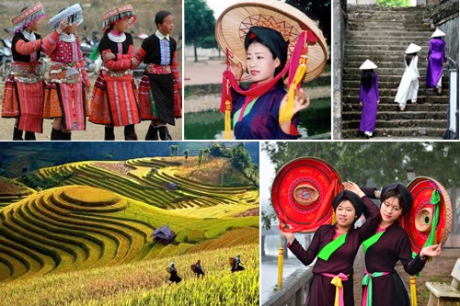
BÀI 12
QUYỀN BÌNH ĐẲNG GIỮA CÁC DÂN TỘC,TÔN GIÁO

Slide 2
Em hãy cùng các bạn tham gia trò chơi “Ai nhanh hơn”. Kể tên một số một số dân tộc, tôn giáo ở Việt Nam

Slide 3
54 dân tộc của Việt Nam
1. Ba Na | 10. Cống | 19. H’Mông | 28. Nùng | 37. Lự | 46. Si La
2. Bố Y | 11.Cơ lao | 20.Bru-Vân kiều | 29. Kháng | 38. Mạ | 47. Mảng
3. Brâu | 12. Cơ tu | 21. Giẻ-Triêng | 30. Khơme | 39. Tày | 48. Tà ôi
4. Chăm | 13.Dao | 22. Pà thẻn | 31. Khơmú | 40. Lào | 49. Chu-ru
5. Kinh | 14. Ê-đê | 23. Phù lá | 32. La Chí | 41. Lôlô | 50. Cơ ho
6. Thái | 15. Giáy | 24. Xinhmun | 33. La Ha | 42. Ngái | 51. Chơ-ro
7. Chứt | 16.Gia-rai | 25. Ra-glai | 34. La Hủ | 43. Hrê | 52. Pu Péo
8. Co | 17.Hà Nhì | 26. Rơ-măm | 35. Mnông | 44. Ơđu | 53. Xơđăng
9. Thổ | 18.Sándìu | 27. Sán chay | 36. Mường | 45. Hoa | 54. Xtiêng

Slide 4
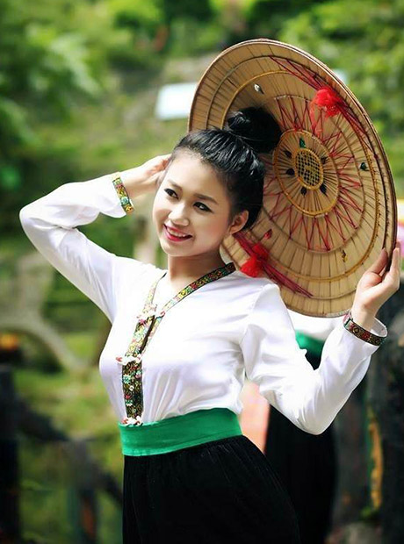
Người Khơ - Mú
Người Kinh
Người Thái

Slide 5
01
QUYỀN BÌNH ĐẲNG GIỮA CÁC DÂN TỘC
a. Pháp luật về quyền bình đẳng giữa các dân tộc

Slide 6
Nhóm 1+3:
1/ Em hãy xác định nội dung quyền bình đẳng giữa các dân tộc trong thông tin 1?
2/ Ngoài những quy định của Hiến pháp về quyền bình đẳng giữa các dân tộc, em còn biết đến những quy định nào khác của pháp luật về quyền này?
PHIẾU HỌC TẬP
Nhóm 2+4:
3/ Trong thông tin 2, quyền bình đẳng giữa các dân tộc được biểu hiện như thế nào trong từng lĩnh vực? Em hãy lấy ví dụ để làm rõ những biểu hiện đó.
4/ Em hãy sử dụng các quy định của pháp luật trong thông tin 1 để nhận xét hành vi của các phần tử trong trường hợp bên. Theo em, hành vi đó có thể bị xử lí như thế nào?

Slide 7
a. Pháp luật về quyền bình đẳng giữa các dân tộc
CÁC DÂN TỘC KHÔNG
PHÂN BIỆT
ĐA SỐ HAY
THIỂU SỐ
TRONG MỌI LĨNH VỰC CỦA ĐỜI SỐNG XÃ HỘI
TRÌNH ĐỘ
PHÁT TRIỂN
BÌNH ĐẲNG VỀ QUYỀN VÀ NGHĨA VỤ

Slide 8
NỘI DUNG
VỀ KINH TẾ
VỀ CHÍNH TRỊ
VỀ VĂN HÓA, GIÁO DỤC

Slide 9
Tham gia vào bộ máy nhà nước
Có quyền làm chủ đất nước
Thảo luận
đóng góp ý kiến
VỀ
CHÍNH TRỊ
Tham gia quản lý nhà nước và xã hội

Slide 10
Tham gia vào các thành phần kinh tế
VỀ
KINH TẾ
Được tạo cơ hội, điều kiện để phát triển kinh tế

Slide 11
Có quyền dùng tiếng nói, chữ viết của mình.
Giữ gìn, phát huy phong tục tập quán
VỀ
VĂN HÓA, GIÁO DỤC
Cơ hội học tập và bình đẳng trong giáo dục.

Slide 12
b. Ý nghĩa của quyền bình đẳng các dân tộc.
Ý NGHĨA
Tăng cường khối đại đoàn kết dân tộc
Thu hẹp khoảng cách giữa các dân tộc
Củng cố phát huy truyền thống dân tộc

Slide 13
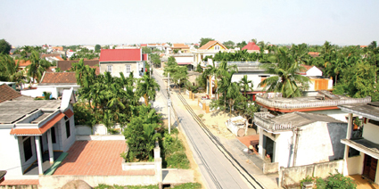

Slide 14
02
QUYỀN BÌNH ĐẲNG GIỮA CÁC TÔN GIÁO
a. Pháp luật về quyền bình đẳng giữa các tôn giáo

Slide 15
1/ Dựa vào các quy định của pháp luật ở thông tin 1, em hãy trình bày những biểu hiện quyền bình đẳng giữa các tôn giáo trong thông tin 3 và 4.

Slide 16
2/ Theo em, những nguy cơ được đề cập đến trong thông tin 4 là gì? Cần ngăn chặn như thế nào để đảm bảo quyền bình đẳng giữa các tôn giáo được thực hiện?

Slide 17
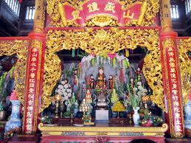
a. Pháp luật về quyền bình đẳng giữa các tôn giáo
Các tôn giáo được nhà nước công nhận đều bình đẳng trong việc hưởng quyền và thực hiện nghĩa vụ, trách nhiệm pháp lí.

Slide 18
BIỂU HIỆN QUYỀN BÌNH ĐẲNG GIỮA CÁC TÔN GIÁO
Người có tôn giáo hoặc không có tôn giáo đều bình đẳng về quyền và nghĩa vụ, chấp hành pháp luật, tôn trọng lẫn nhau.
- Các tổ chức tôn giáo được nhà nước cong nhận đều bình đẳng trong hoạt động tôn giáo
BIỂU HIỆN QUYỀN
BÌNH ĐẲNG TÔN GIÁO
Nhà nước tôn trọng và bảo hộ quyền tự do tín ngưỡng, tôn giáo của mọi người, đối xử bình đẳng giữa các tôn giáo. Nghiêm cấm mọi hành vi lợi dụng tôn giáo để phá hoại độc lập và đoàn kết

Slide 19
c. Ý NGHĨA QUYỀN BÌNH ĐẲNG GIỮA CÁC TÔN GIÁO
Ý NGHĨA
góp phần phát huy lòng yêu nước
gắn bó giữa đồng bào có tôn giáo và không có tôn giáo
cơ sở tiền đề quan trọng để xây dựng khối đại đoàn kết, sức mạnh tổng hợp của cả dân tộc
, thúc đẩy tinh thần đoàn kết

Slide 20
HOẠT ĐỘNG LUYỆN TẬP

Slide 21
BÀI 2/SGK/89
Câu hỏi 2: Quyền bình đẳng giữa các dân tộc, tôn giáo thực hiện trong trường hợp nào dưới đây? Vì sao?
a. Các tôn giáo trên địa bàn huyện A được tham gia thảo luận góp ý xây dựng các tiêu chí của mô hình "Xứ đạo bình yên, gia đình văn hóa"
b. Chỉ một số tôn giáo lớn mới có quyền truyền bá, thực hành giáo ló, giáo luật, lễ nghi và quản lí tổ chức của mình.
c. Ủy ban nhân dân xã X phối hợp với Bộ đội biên phòng tổ chức phổ biến, giáo dục pháp luật cho người dân ở các vùng dân tộc thiểu số, miền núi, ...
d. Chính quyền huyện M của tỉnh Y đã cấp đăng kí sinh hoạt tôn giáo tậo trung theo điểm nhóm cho đồng bào các dân tộc theo tôn giáo nhưng chưa được công nhận về mặt tổ chức.
Đáp án:
Quyền bình đẳng giữa các dân tộc, tôn giáo thực hiện trong trường hợp: a, c, d.
Vì quyền bình đẳng giữa các tôn giáo được thể hiện trong thông tin là góp phần phát huy lòng yêu nước, thúc đẩy tình đoàn kết, gắn bó giữa đồng bào có tôn giáo và không có tôn giáo, là cơ sở tiền đề quan trọng để xây dụng khối đại đoàn kết dân tộc, tạo sức mạnh tổng hợp của cả dân tộc Việt Nam trong công cuộc xây dựng và bảo vệ Tổ quốc Việt Nam xã hội chủ nghĩa.

Slide 22
Vận dụng
Em hãy cùng bạn lập kế hoạch tổ chức buổi tham quan một cơ sở tôn giáo.
- Xác định mục đích buổi tham quan;
- Chương trình và thời gian dự kiến;
- Nội dung các hoạt động triển khai tại cơ sở tôn giáo;
- Dự kiến về kinh phí, phương tiện đi lại; các lực lượng tham gia phối hợp...

Slide 23
THANKYOU!

